Slide 1
Съвременни форми на транспортното обслужване на населението и подобряване градската мобилност в България и страните-членки на ЕС
Пепа Ризова – експерт към
Клуб „Устойчиво развитие на гражданското общество“

Slide 2
CIVITAS ECCENTRIC
Нашият проект:
Договор 690698
Иновативен проект (IA) интегриран в програмаHorizon 2020
Общ бюджет: 19,3 M Euros, EC грант: 17,4 M Euros Продължителност: септ. 2016 – септ. 2020
8

Slide 3
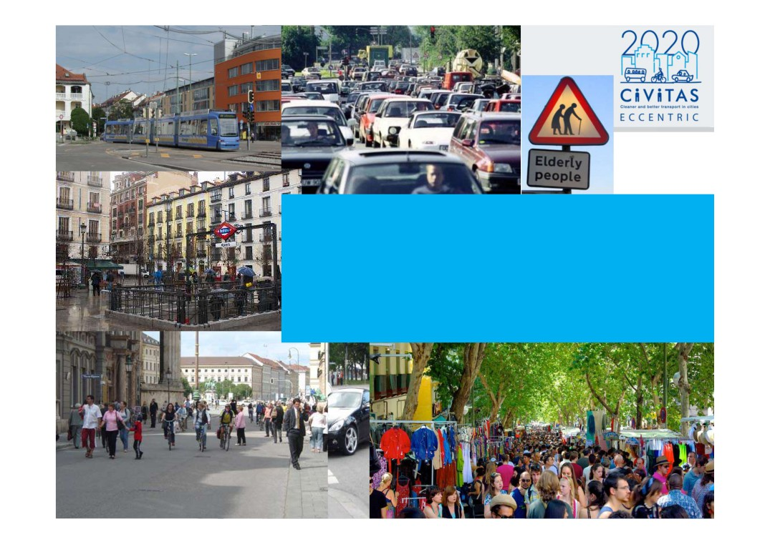
ECCENTRIC: мрежа от градове cъс съответстваща база за устойчива градска мобилност

Slide 4
Участващи градове
29 партньори в консорциума – Клуб УРГО и Община Русе от България
17 градове-наблюдатели, които са заинтересовани от обмяна на опит
11

Slide 5
Очаквани резултати:
1.Въздействие на локално ниво в 5-те града
2.Принос към базата знания за устойчивата градска мобилност
3.Въвеждане на пазара на нови мобилни продукти и услуги
22

Slide 6
Основни резултати за Русе:
20% намаляване на трафика в Русе
50% намаление на пътните инциденти в кв. Дружба
20% увеличение на удовлетвореността на гражданите от новите мерки
20% увеличение на използването на ГТ
WEB-портал за транспортна информация в Русе и закупуване на билети за ГТ
Серия от семинари и конференции
2

Slide 7
Проект "CIVITAS ECCENTRIC - Иновативни решения за устойчива мобилност на хора в периферните градски квартали и товарна логистика без вредни емисии в градските центрове"
ПРЕДСТАВЯНЕ НА МЕРКИТЕ ЗА РУСЕ

Slide 8
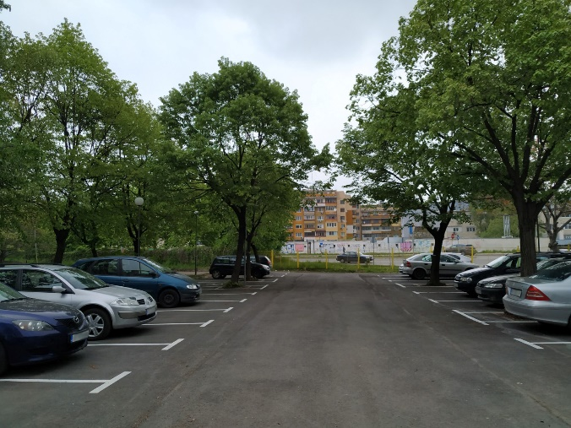
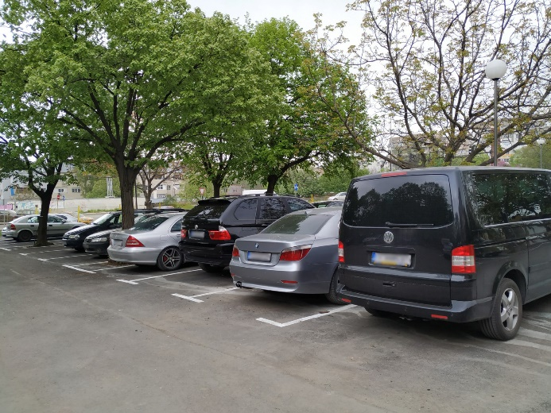
Мярка 1: Пилотна система “Park & Ride” в периферния квартал “Дружба“
Проектиране и изграждане на паркинг в кв. „Дружба“
Свързване на паркинга с услуги на градския тролейбусен транспорт
Разработване и внедряване на системата “Park & Ride”
Популяризиране на новата услуга

Slide 9
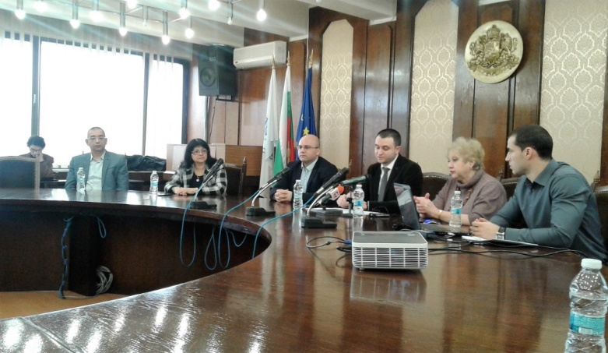
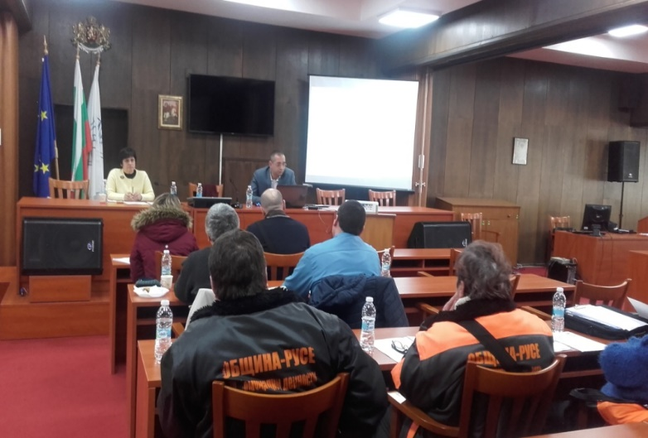
Мярка 2: Информация, обучение и повишаване на осведомеността
Обучение за служителите на обществения транспорт по въпросите на устойчивата градска мобилност
Организиране на 6 уъркшопа за граждани и НПО
Провеждане на 3 конференции за мобилност
Широка медийна кампания за устойчивата мобилност сред заинтересованите страни и училищата в града

Slide 10
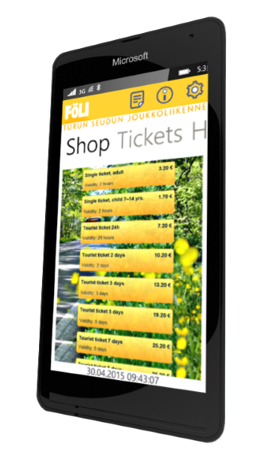
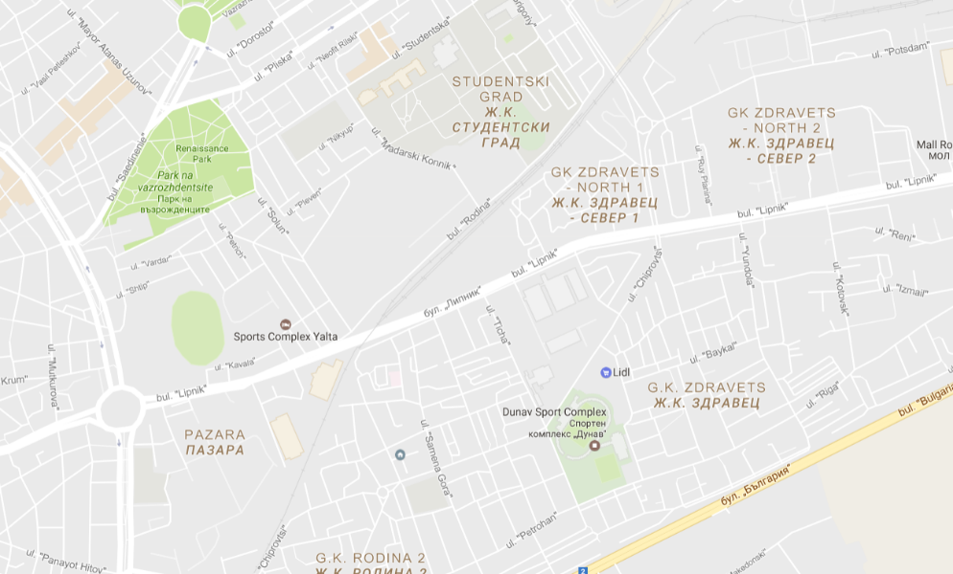
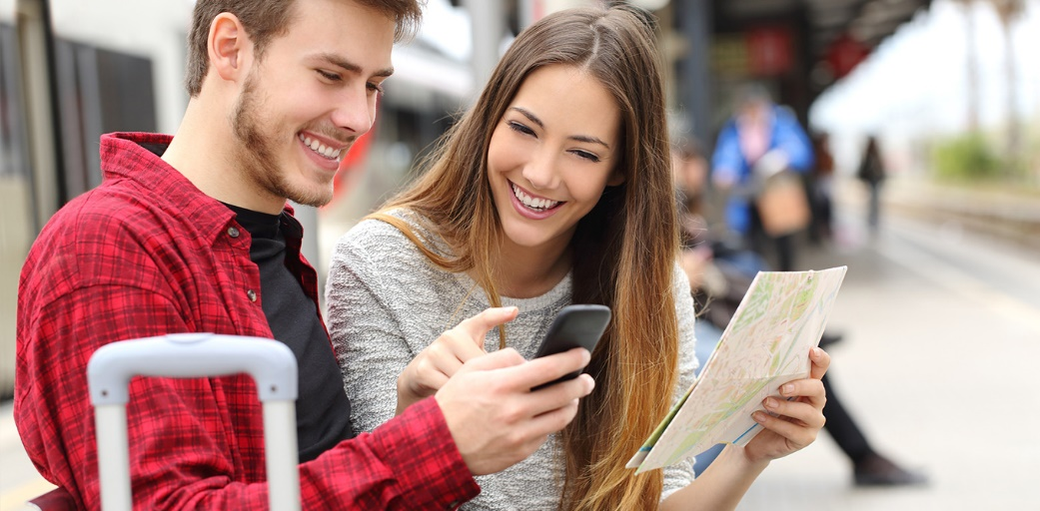
Мярка 3: Мобилно приложение и интернет портал за обществен транспорт
Разработване и внедряване на мобилно приложение и уеб портал за закупуване на превозни документи за обществения транспорт в Русе
Повишаване качеството на услугите на обществения транспорт

Slide 11
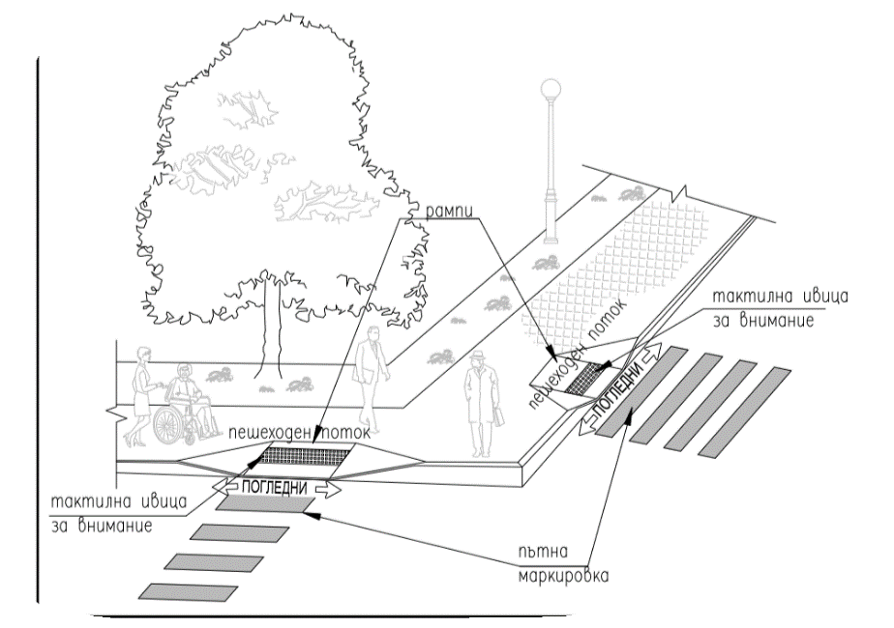
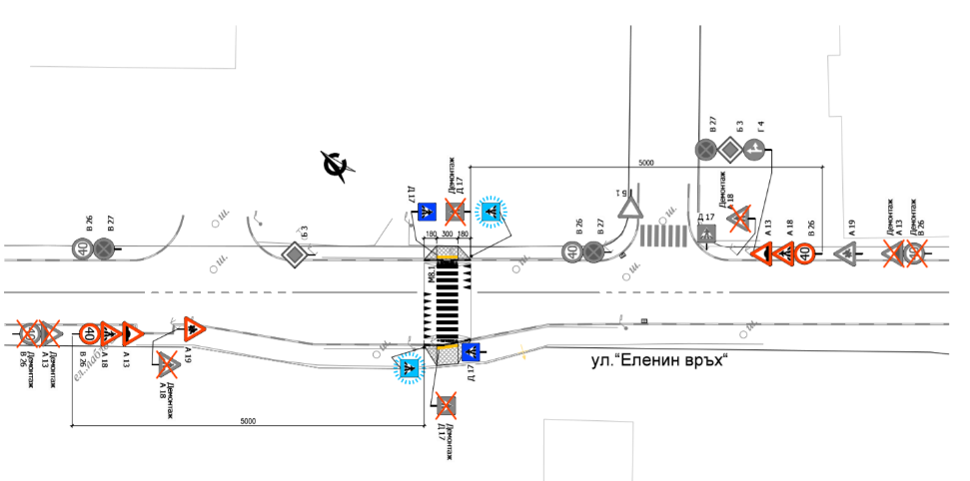
Мярка 4: Осигуряване на безопасни пешеходни пътеки
Анализ на състоянието на пешеходните пътеки в периферния квартал „Дружба“
Осигуряване на удобна и безопасна инфраструктура за пешеходци и хора с увреждания
Проектиране и пилотно изграждане на иновативни пешеходни пътеки със светлинни сигнализации и сензори за активация при пресичане на пешеходци и видеонаблюдение

Slide 12
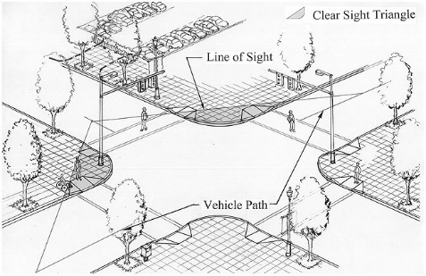
Мярка 5: Безопасни тротоари със съоръжения за велосипедно придвижване към центъра на града
Проучване на добри практики при изграждането на безопасни тротоари
Проектиране и изграждане на безопасни тротоари с възможност за велосипедно придвижване от кв. „Дружба“ към центъра на града
Популяризиране сред гражданите и посетителите на града

Slide 13
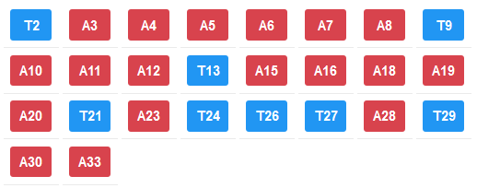
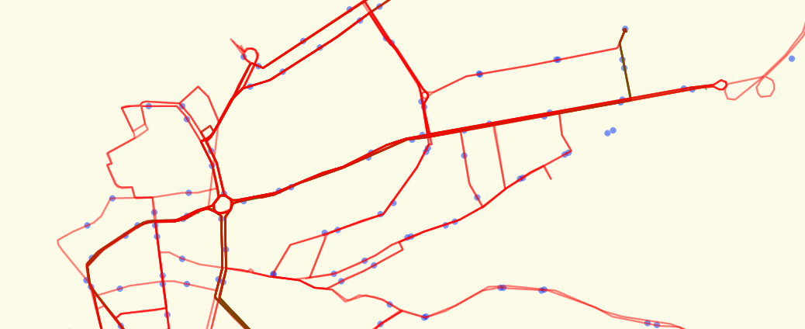
Мярка 6: Анализ на търсенето на обществения транспорт и реорганизация на линиите
Събиране и анализ на базова информация за текущото състояние на градския транспорт в Община Русе
Изготвяне на актуализирана транспортна схема на Община Русе
Организиране и провеждане на дискусии със заинтересованите страни и публично обсъждане на предложението за актуализация на транспортната схема на Община Русе

Slide 14
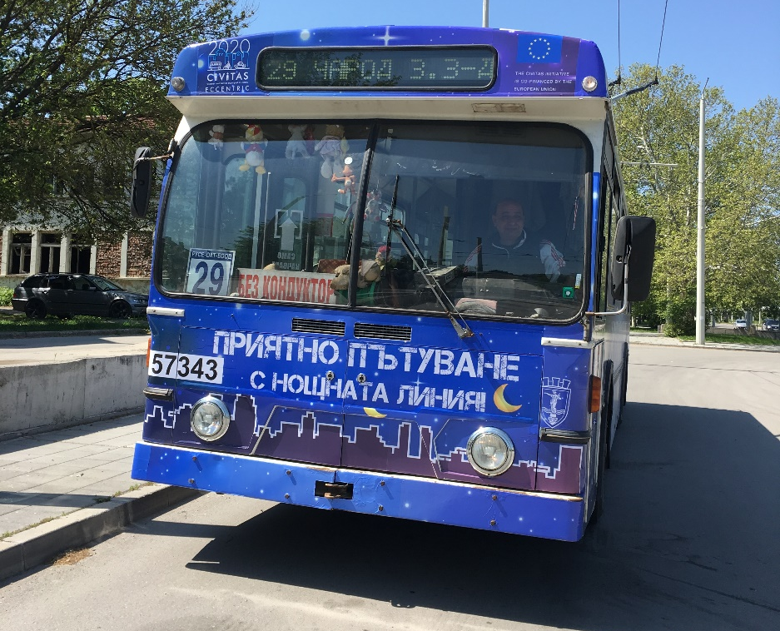
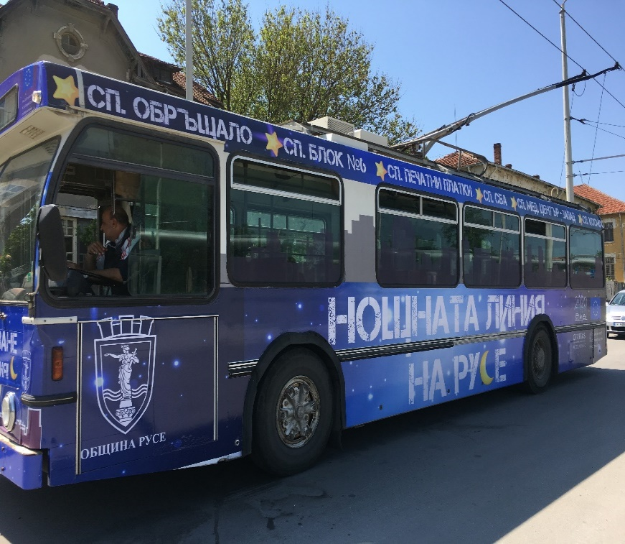
Мярка 7: Въвеждане на нощна линия за жителите на кв. „Дружба“
Проучване на добри практики за предоставяне на услугата
Пилотно тестване на експериментална нощна линия на обществения транспорт за жителите на квартала и гостите на града
Популяризиране на услугата сред гражданите

Slide 15
Благодаря за вниманието!
www.csdcs.org

